Slide 1
Mål 2030
EFS Sydsverige

Slide 2
Bakgrund till målen
EFS Vision: Människor och samhällen förvandlade av Jesus
EFS organisation: riks, region och lokalföreningar
Regionen - EFS Sydsverige - leds av ett regionalt utskott
Utskottet har satt målen för 2030, i dialog med lokalföreningarnas representanter och anställda
Syfte att konkretisera visionen och få den att bli verklighet

Slide 3
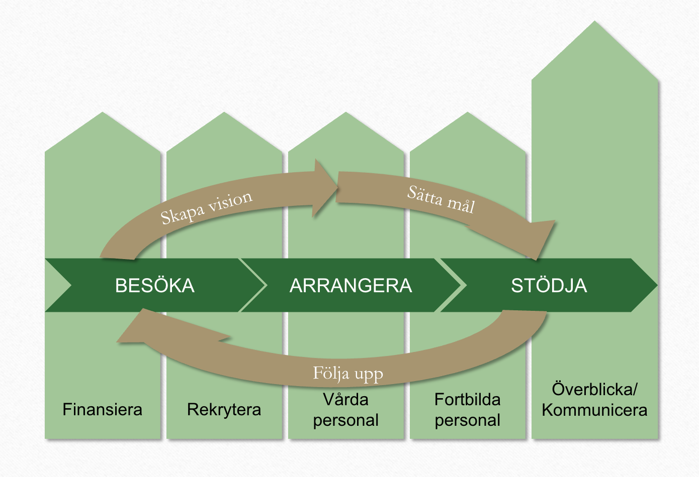
Regionens roll
Regionens arbetar utifrån följande processer:
Kärnprocesser
Horisontella pilar
De som syns mest utåt
Styrprocesser
Beiga pilar
Bidrar till att föra regionen i rätt riktning
Stödprocesser
Vertikala pilar
Praktiskt och förebyggande syfte

Slide 4
Lokalföreningarna och regionen
Lokalföreningarna har en central roll för att se Människor och samhällen förvandlade av Jesus
Inte bara lokalt utan också i hela Blekinge och Skåne
I målen framgår detta tydligt, t.ex. i första målet:
Alla föreningar når nya människor och generationer med evangeliet
Samtidigt är det många mål där regionen också har en viktig roll
Överlag är samarbete vägen framåt
mellan lokal, regional och riksnivå
Låt oss be och arbeta för att se detta bli verklighet!

Slide 5
1. Leva Mission
Alla föreningar når nya människor och generationer med evangeliet
Konfirmationslägren är en vital del av vår mission och har en tydlig förankring i föreningarna

Slide 6
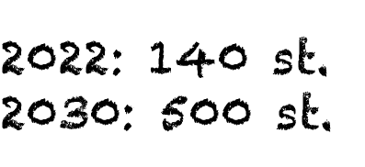
1. Leva Mission
- mätbara mål
Antal medlemmar i missionsförening/ EFS-grupp i EFS Sydsverige:
Konferensen ”Riktad”, antal besökare:

Slide 7
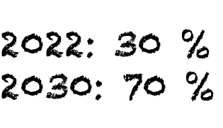
1. Leva Mission
- mätbara mål
Andelen konfirmander som har kontakt med lokal missionsförening/ ungdomsgrupp 1 år efter konfirmationen:

Slide 8
2. Växa i lärjungaskap
Alla föreningar ger människor möjlighet till fördjupning i tron och att följa Jesus
Bibeln och den dagliga andakten har hög prioritet för merparten av medlemmarna

Slide 9
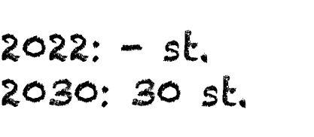
2. Växa i lärjungaskap
- mätbara mål
Deltagare i lärjungaskola/år:
Deltagare i bibelskola/år:

Slide 10
2. Växa i lärjungaskap
- mätbara mål
Regionen har samlat in olika material kring lärjungaskap och kan tipsa lokala sammanhang vid behov

Slide 11
3. Forma kristna gemenskaper
Evangeliet planteras på nya ”platser” enligt väl fungerande modeller
Hem- och bönegrupper är en väsentlig del av gemenskapen

Slide 12
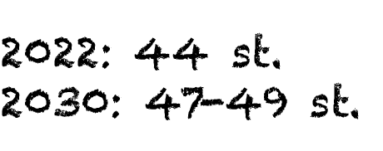
3. Forma kristna gemenskaper
- mätbara mål
Antal registrerade föreningar/grupper:
Antal nyplanteringar sedan 2022:

Slide 13
3. Forma kristna gemenskaper
- mätbara mål
Regionen har en fungerande träning av frivilliga ledare där vi årligen tränar minst

Slide 14
4. Bön & andliga gåvor
Bön är alltid ett naturligt sätt att inleda/avsluta en samling med
De andliga gåvorna har en naturlig plats och ges utrymme

Slide 15
4. Bön & andliga gåvor
- mätbara mål
Ett regionalt bönenätverk samlas regelbundet och som ibland gör större satsningar
Varje (regionalt/lokalt) läger är knutet till en bönegrupp som är med från förberedelsestadiet

Slide 16
5. Internationell mission -
Vi har etablerat ett regionalt och aktivt nätverk för internationell mission
Föreningars satsningar bör gå via EFS Riks

Slide 17
5. Internationell mission -
mätbara mål
Alla föreningar har ett missionsombud som regelbundet är med på internationella avdelningens digitala träffar
Regionen håller en träff för missionsombud varje år

Slide 18
6. Samverkan & ekumenik
Alla föreningar har en medveten nivå av samverkan med Svenska kyrkan
De ekumeniska, regionala samtalen har utvecklats till en kraftkälla för regionen

Slide 19
6. Samverkan & ekumenik
- mätbara mål
EFS och ELM genomför årligen gemensamma arrangemang
Antalet orter/platser där ekumenik formas efter lokala behov ökar för varje år

Slide 20
7. Medarbetare
Alla medarbetare har en lokal arbetsledare som är utbildad och i en god funktion
Medarbetare vet och kan tillämpa hur personer med psykisk ohälsa eller behov av själavård kan få stöd via regionen

Slide 21
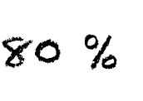
7. Medarbetare
- mätbara mål
Antal EFS-medarbetare (exkl. samarbetskyrkor):
I snitt deltar minst
av medarbetarna i samlingar för medarbetare

Slide 22
8. Ekonomi
Vår regionala ekonomi ger ett överskott till satsningar
Föreningsbidragen uppnår en allt jämnare spridning mellan föreningar i förhållande till antal medlemmar

Slide 23
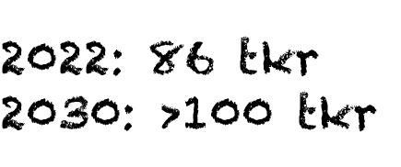
8. Ekonomi
- mätbara mål
Regionens resultat före särskilda satsningar:
Summa gåvomedel (exkl. statsbidrag) ökar mer än årlig inflation.

Slide 24
Resurser
Målen för 2030 finns tillgängliga i två olika format:
En tryckt målskrift
Distribuerad till styrelsen i varje lokalförening
Finns även i PDF-form
Denna presentation, som kan användas för att presentera målen digitalt
Digitala resurser hämtas från: https://efssyd.org/mal-2030/
Hör gärna av dig med mål och synpunkter kring målen:
sydsverige@efs.nu, 0451-388070

